Slide 1
СЕССИЯ 1
Web of Science: работа с результатами поиска

Slide 2
СОРТИРОВКА РЕЗУЛЬТАТОВ

Slide 3
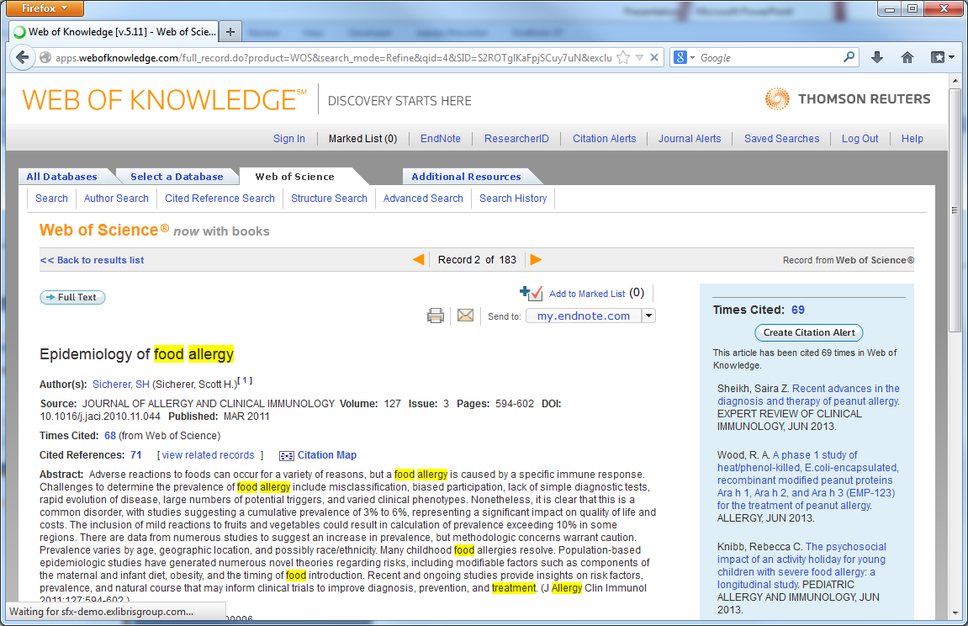
ПОЛНАЯ ЗАПИСЬ

Slide 4
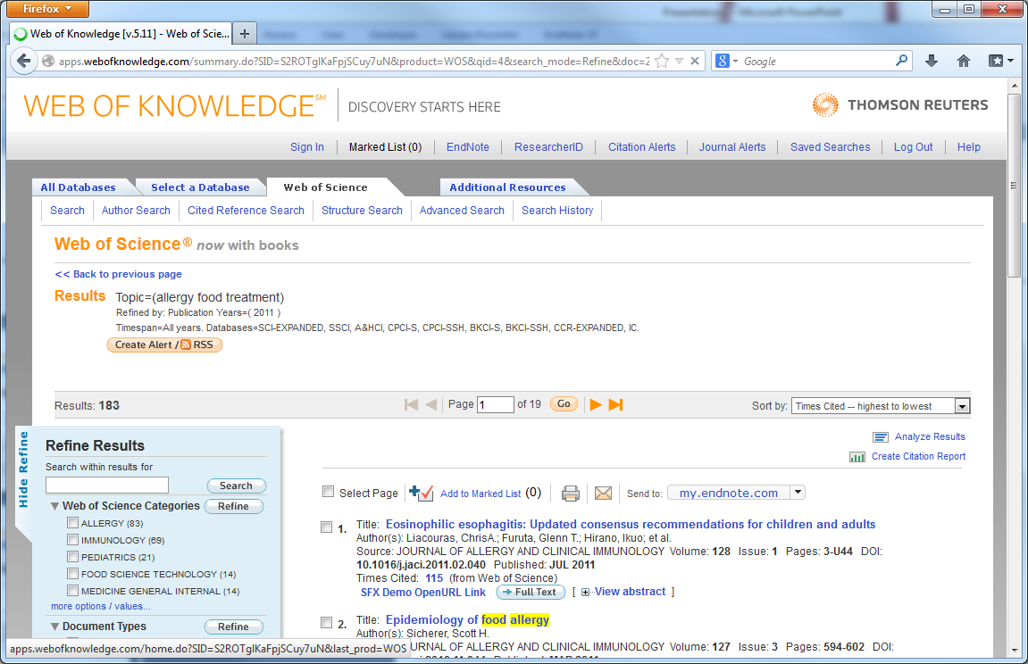
ANALYZE RESULTS

Slide 5
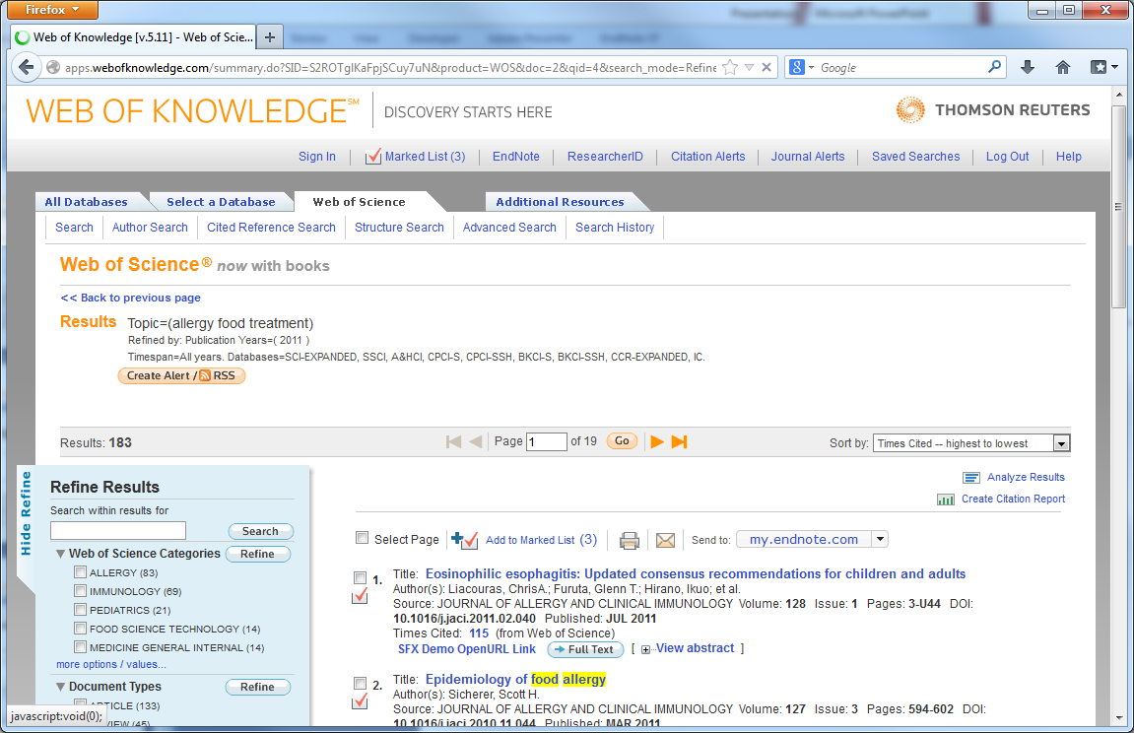
MARKED LIST

Slide 6
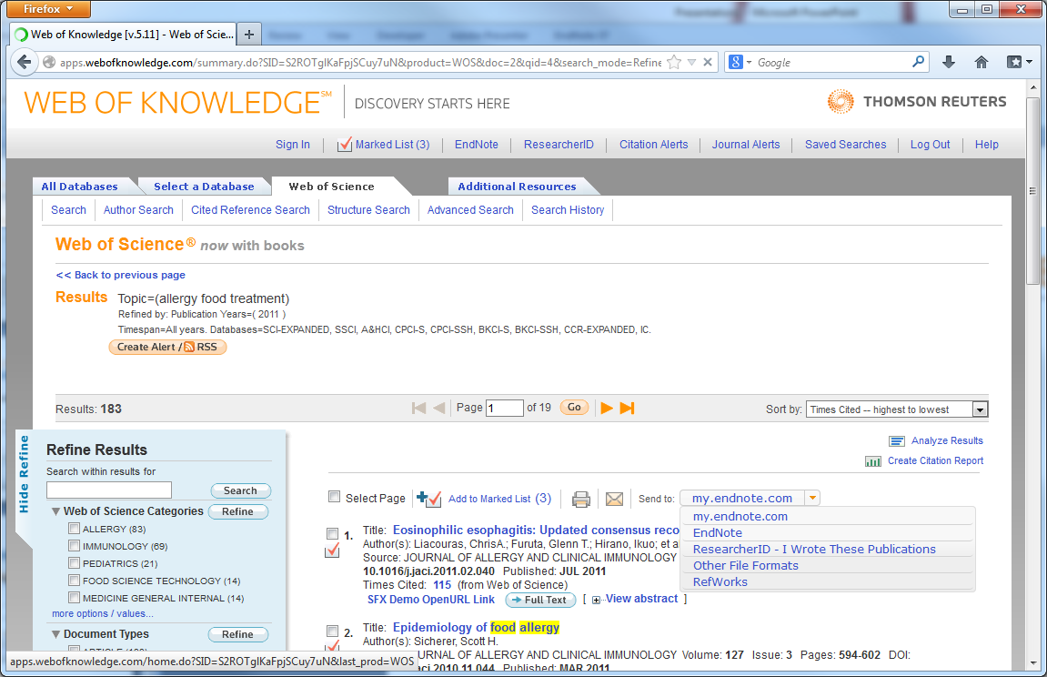
СОХРАНЕНИЕ И ЭКСПОРТ РЕЗУЛЬТАТОВ

Slide 7
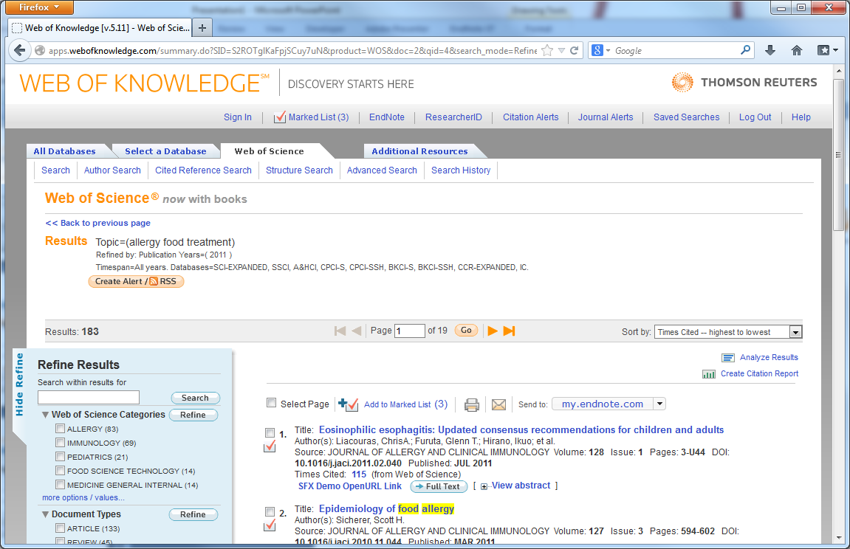
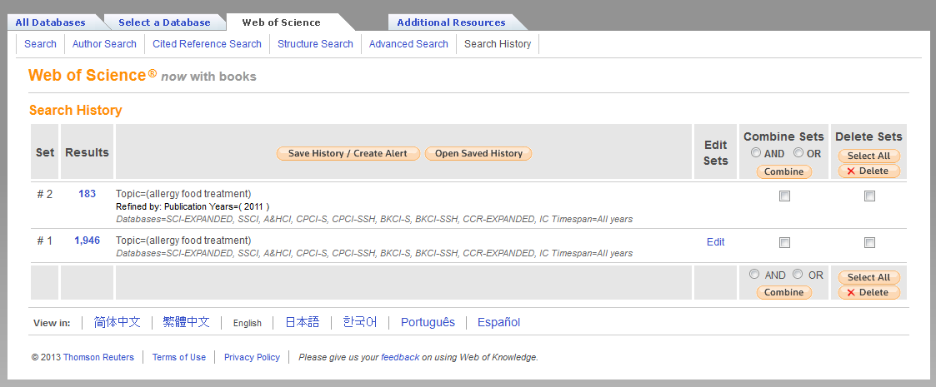
СОХРАНЕНИЕ ИСТОРИИ ПОИСКА

Slide 8
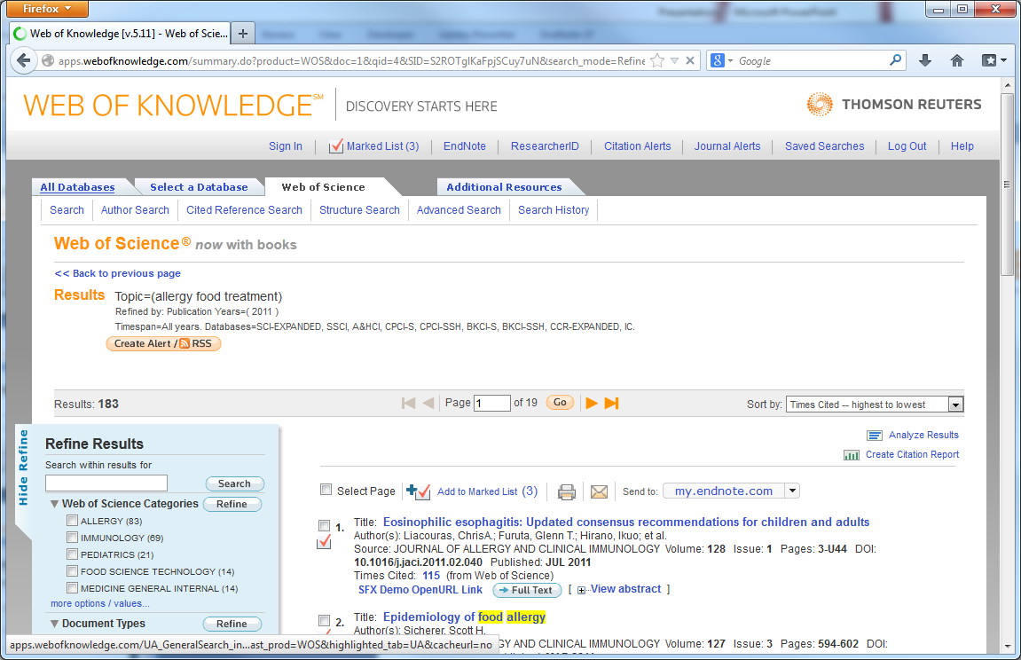
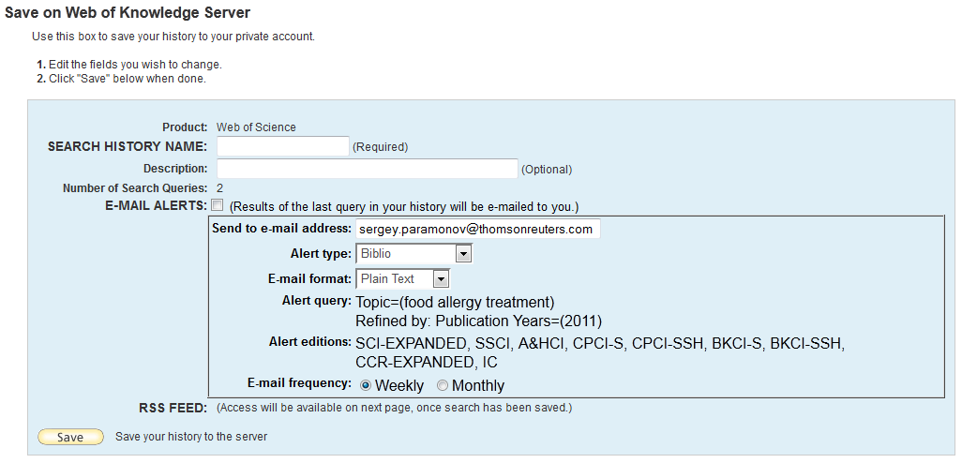
ОПОВЕЩЕНИЯ О НОВЫХ ПУБЛИКАЦИЯХ

Slide 9
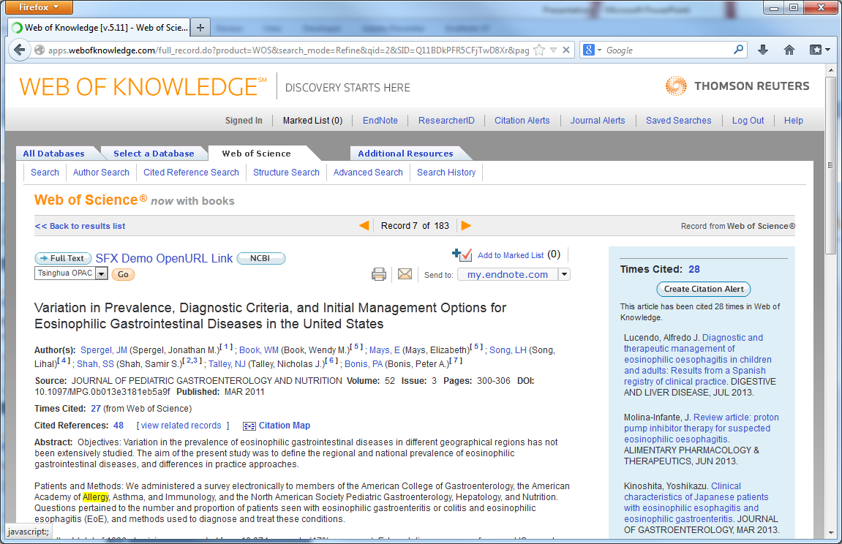
ОПОВЕЩЕНИЯ О ЦИТИРОВАНИЯХ

